Slide 1
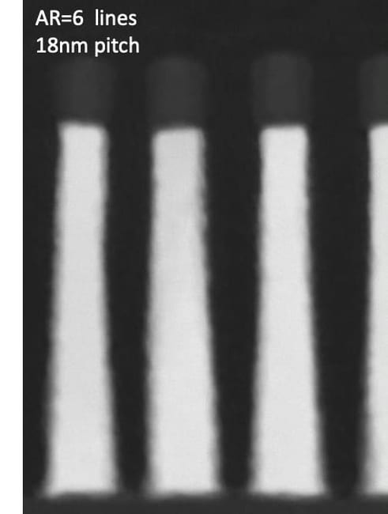

SF2X RQYVB.6C ET results
●
평가목적 ; M1 RSBM plasma cutoff 8 s 적용 평가
●
평가결과 ;
POR 대비 cutoff 12 s 진행 시 AASI CD 0.2 nm 하향
Line Rs median POR 대비 +3.0% 상승
ET 결과 VCHN/MinA/VMA POR 대비 동등수준 / CMBSRP 2.1%p 개선
TEM 상 bottom bridge defect 미관찰
CD targeting 후 ET 재확인 뒤 호환 가능 판단됨 (M1 DC 기준)
●
M1 AASI CD
WAFER | MEAN (nm) | 3σ (nm) | RANGE (nm) | Δ vs TARGET
W16(POR) | 18.89 | 0.79 | 2.47 | +0.09
W13 | 18.70 | 0.88 | 2.86 | -0.10
W18 | 18.73 | 0.86 | 2.57 | -0.07
W20 | 18.77 | 0.84 | 2.61 | -0.03
POOLED | 18.77 | 0.85 | 2.86 | -0.03
Ru line TEM (AR≈6) / Ru line TEM (AR≈3)

Slide 2

M1 RSBM split condition
Split | WF# | 조건 | 비고
POR | W16 | single-step DME | Reference
A | W13, W18, W20 | cutoff 12 s | —
●
Note
동일 lot 분할 진행, 동일 chamber 사용
M1 이전·이후 공정은 전 WF POR 동일 진행
AASI 측정: CD-SEM 49 pt / WF
Ru line TEM (AR≈3)

Slide 3
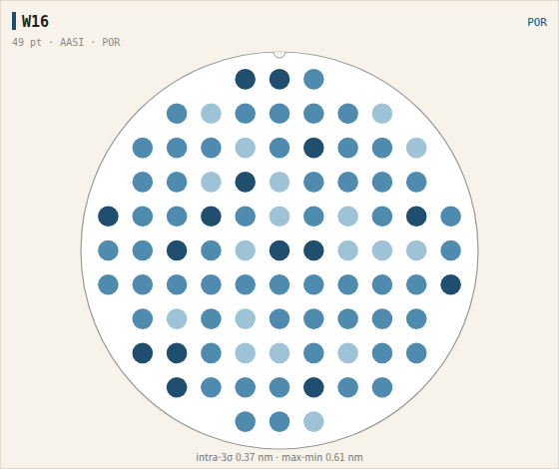
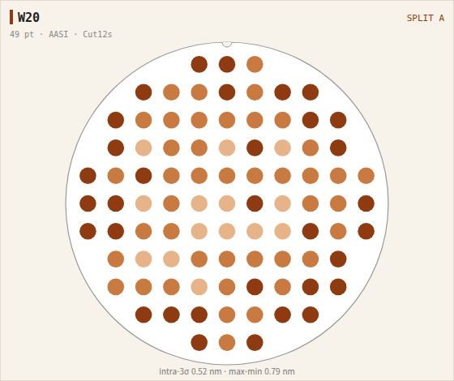
M1 AASI CD wafer map
Split A: AASI CD POR 대비 Δ-0.16 nm, edge 영역 편차 POR 동등

Slide 4
ET results
WF / ITEM | CMBSRP | VCHN | MinA | VMA | CMA
W16(POR) | 96.3 | 95.7 | 95.2 | 95.6 | 95.9
W13 | 99.1 | 95.3 | 95.5 | 94.4 | 96.5
W18 | 98.2 | 95.0 | 95.5 | 95.6 | 94.4
W20 | 98.0 | 94.7 | 94.2 | 95.2 | 94.9
색상: 주황 = spec(92%) −5%p 이내 미달, 적색 = 그 이하
Split A: VCHN/MinA/VMA POR 대비 동등수준 / CMBSRP 2.1%p 개선
VCHN: POR 95.7% → A 95.0%

